Slide 1

程式設計期末專題—分類
組員:范睿凱、謝宗穎

Slide 2
研究背景
學習到如何用人工智慧-機器學習(Machine Learning)
機器學習分類(Classification)
嘗試預測可分類的回應資料，是一些有限的集合

Slide 3
動機目的
想了解 Titanic (鐵達尼號) 生還者與其他因素的關係
展現分類的過程與結果
判斷準確度是否如預期

Slide 4
機器如何學習
收集：收集大量的數據進行訓練。
分析：利用大量的數據分析， 找出可能的規則。
建模：找出可能的規則後，利用這個規則來建立「模型」，類似人類因學習而來的「經驗」。
預測：學習完後將新的數據輸入模型就可以預測未來，稱為「資料探勘」或「預測建模 」。

Slide 5
研究方法(模型、數據預處理)
模型: Decision Tree(決策樹)
優點:
簡單且高度可解釋性
低計算時間複雜度
決策階段都清楚
少要調整的超參數
缺點:
模型容易過度擬和
標籤種類多時會很複雜

Slide 6
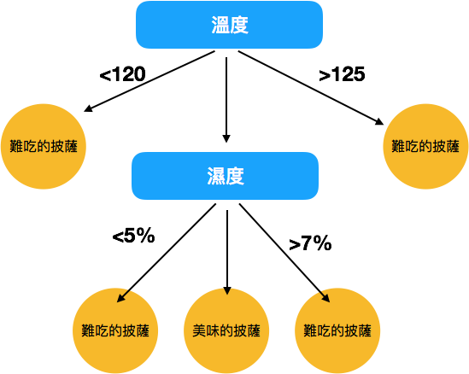
使用的演算法—決策樹
決策樹會根據訓練資料產生一棵樹，依據訓練出來的規則來對新樣本進行預測。透過訓練資料找出最合適的分類規則，並依照這個規則去做決策，其目的使每一個決策能夠使訊息增益最大化。

Slide 7
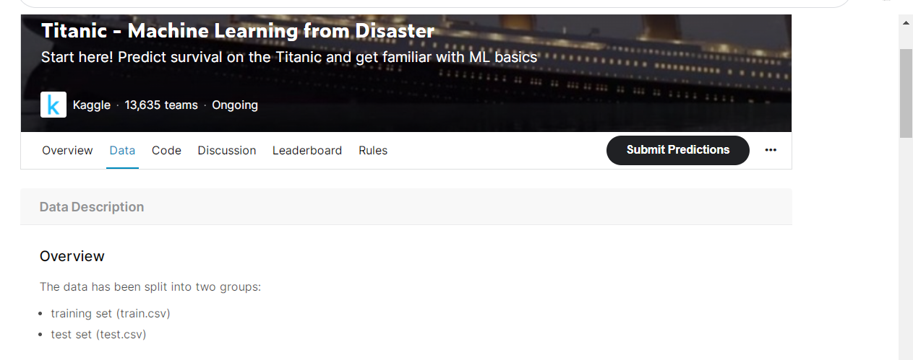
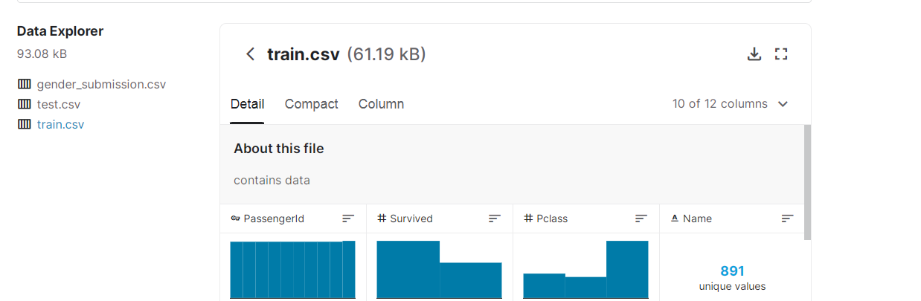
數據預處理
下載數據集: 到 kaggle 下載 Titanic 的 Train.csv 檔
導入標準庫
導入數據集
缺失數據
分類數據
將數據分成訓練集和測試集
特徵縮放

Slide 8
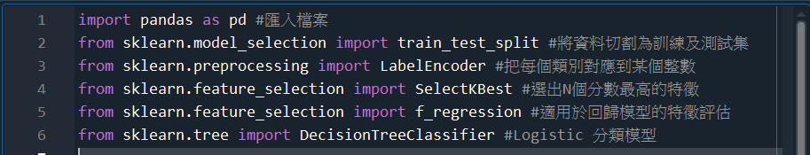
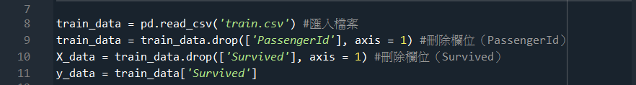
程式講解
Import
匯入檔案

Slide 9
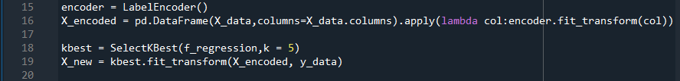
程式講解
處理缺失值
減少特徵數

Slide 10
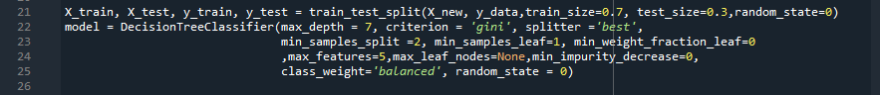
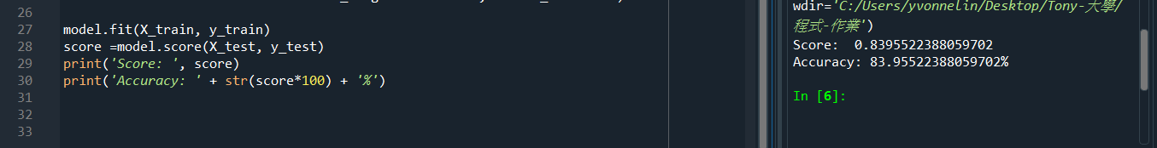
程式講解
建立模型並加入參數
預測結果及準確度

Slide 11
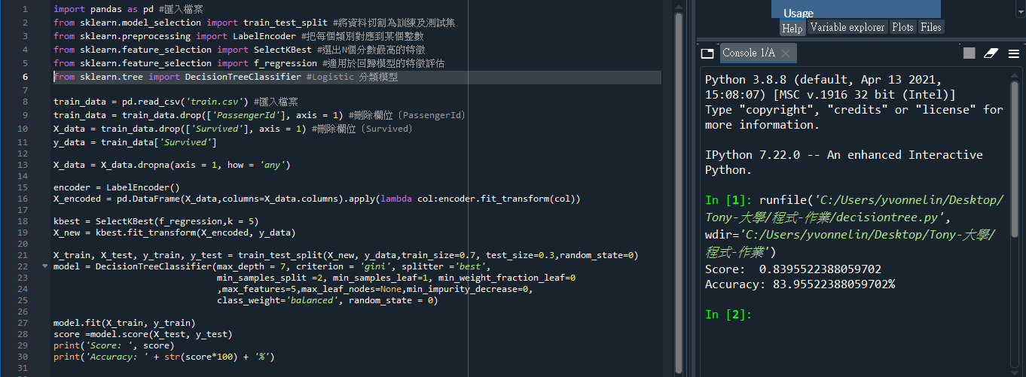

Slide 12
改變的參數
max_depth:決策樹最大深度，【int, None】。默認值是‘None’。
criterion: 特徵選擇標準，【entropy, gini】。默認gini，即CART算法。
Splitter: 特徵劃分標準，【best, random】，默認的‘best’適合樣本量不大的時候
min_samples_split:內部節點（判斷條件）再劃分所需最小樣本數，【int, float】。默認值爲2。
min_samples_leaf:葉子節點（即分類）最少樣本數
min_weight_fraction_leaf:葉子節點（即分類）最小的樣本權重和，默認是0
max_features:最多的特徵值數量
max_leaf_nodes:最大葉子節點數。【int, None】默認值是‘None’。
min_impurity_decrease:節點劃分最小不純度，【float】。默認值爲‘0’。
class_weight:類別權重，【dict, list of dicts, balanced】，默認爲None。
random_state: 【int, randomState instance, None】，確保每次訓練結果都一樣，默認是None

Slide 13
結論
利用決策樹進行分類的預測，達到高達 83.95522388059702% 的準確度，故可知這次的預測是有一定的可信度。

Slide 14
謝謝大家
END

